Slide 1
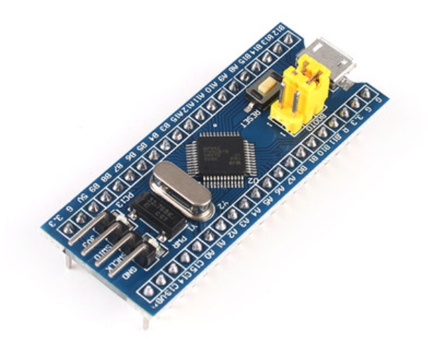
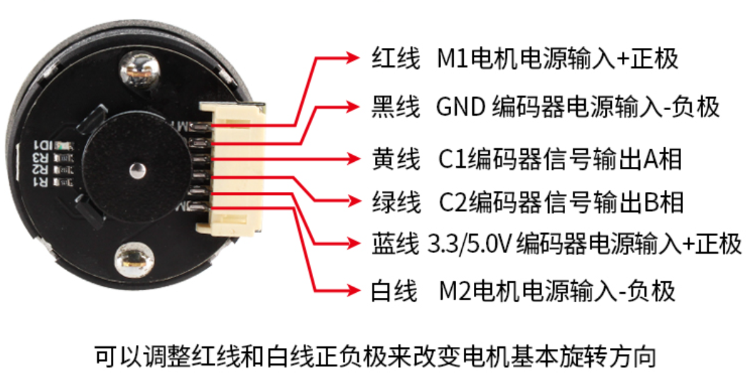
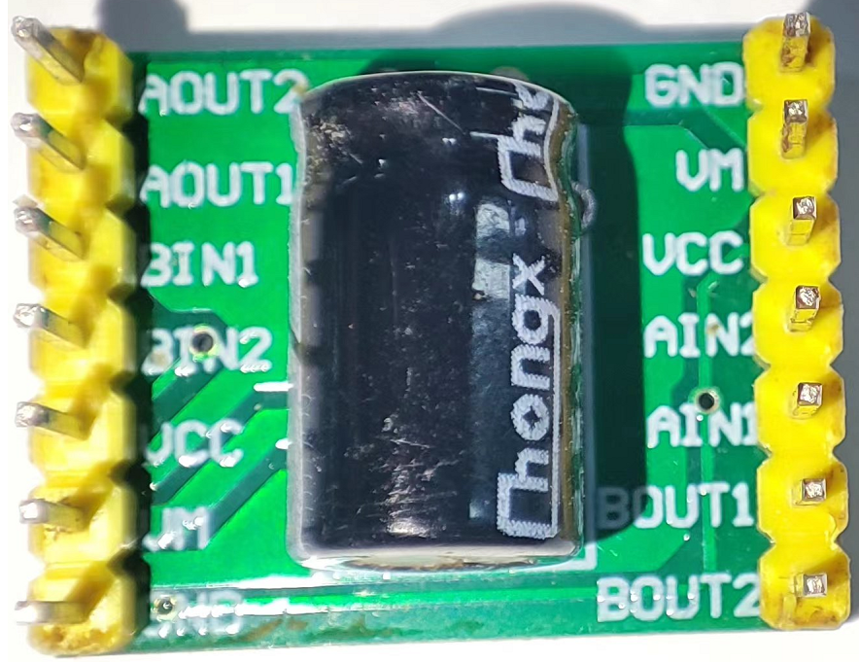
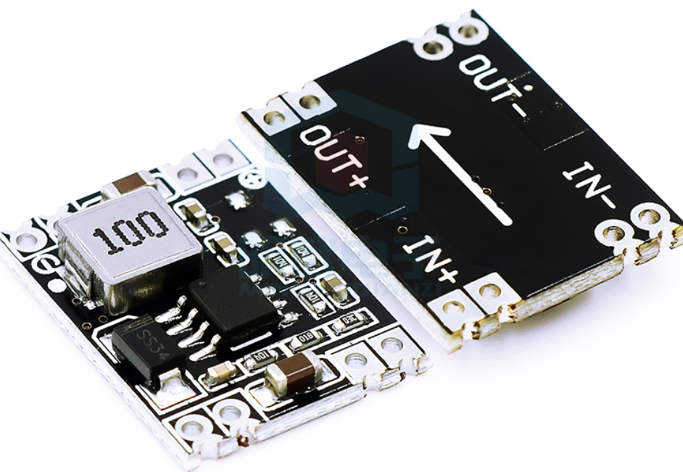
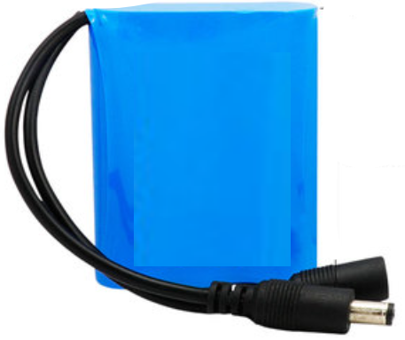
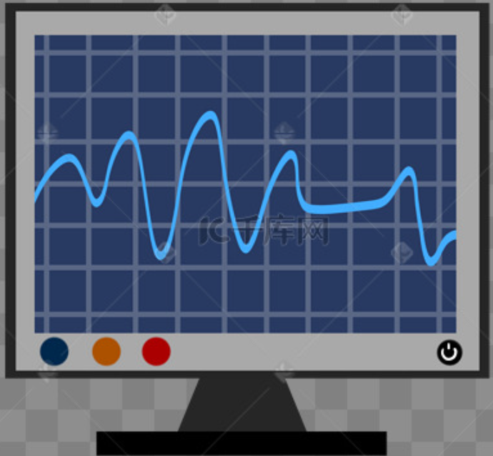
仅当前章节演示参考使用-部分接线省略
GND
PB13
PA11(PWM)
AOUT1
GND
AIN1
AOUT2
AIN2
VCC
VM
GND
正极(12V左右)
负极(0左右)
信号探头
接地夹子

Slide 2
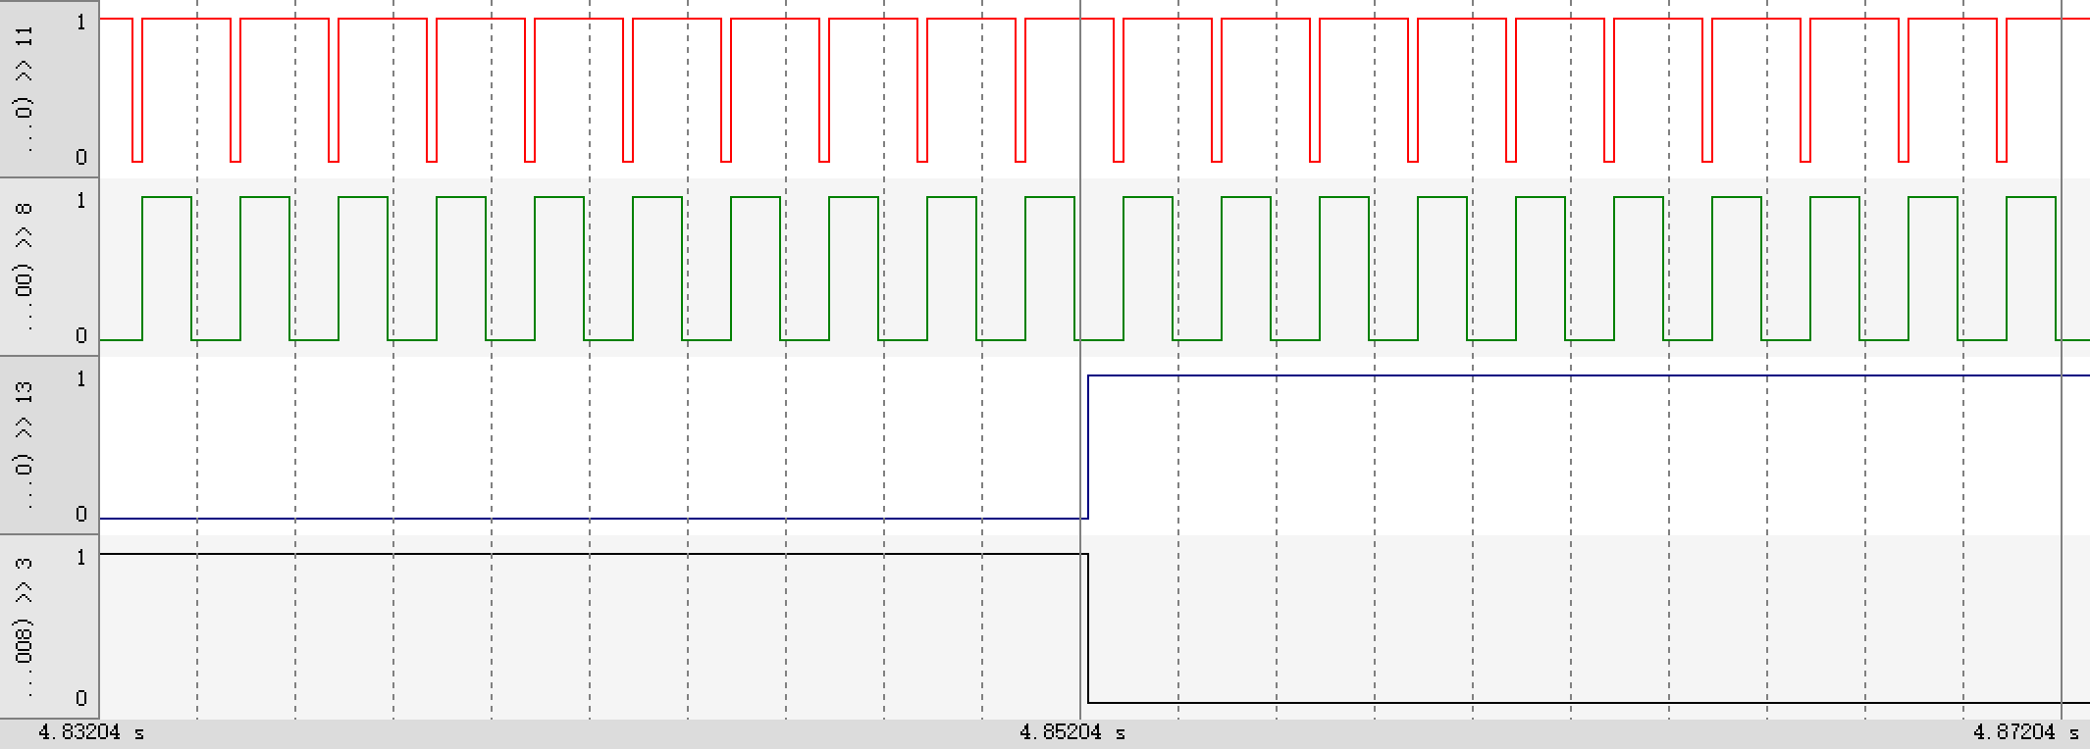
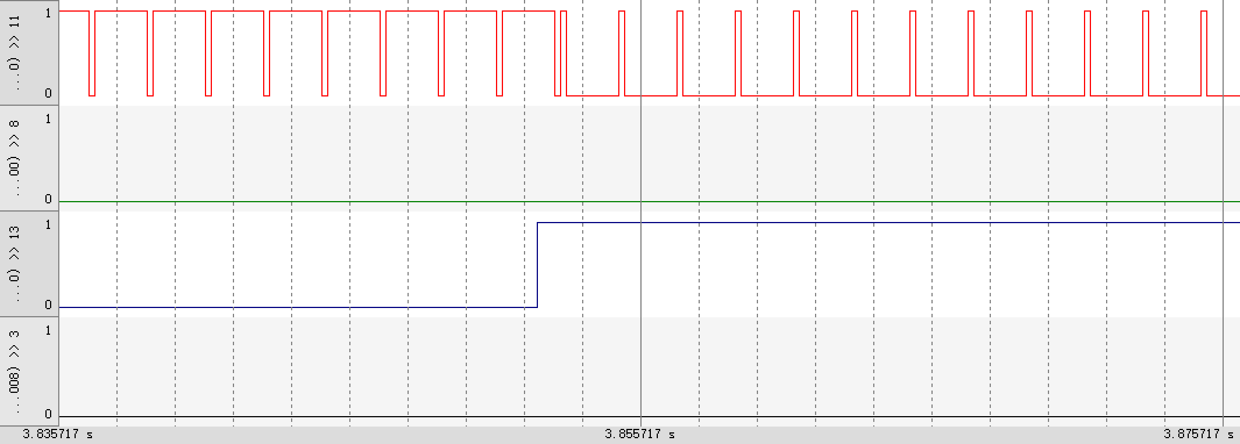
AIN2 PA11 90%占空比
AIN1 PB13 低电平
转速正方向 90%电压对应转速
AIN2 PA11 90%占空比
AIN1 PB13 高电平
转速反方向 90%电压对应转速 10%电压对应转速
PA11
PB13
AIN2 PA11 90%占空比
AIN1 PB13 低电平
转速正方向 90%电压对应转速
AIN2 PA11 10%占空比 100-90 = 10
AIN1 PB13 高电平
转速反方向 90%电压对应转速 10%电压对应转速
PA11
PB13

Slide 3
仅当前章节演示参考使用-部分接线省略
GND
PB13
PA11(PWM)
AOUT1
GND
AIN1
信号探头
接地夹子
AOUT2
AIN2
信号探头
接地夹子
VCC
VM
GND
正极(12V左右)
负极(0左右)

Slide 4

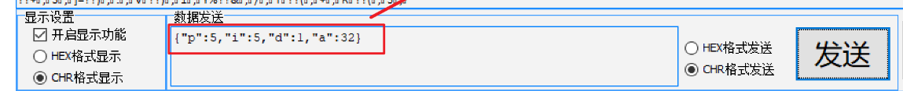
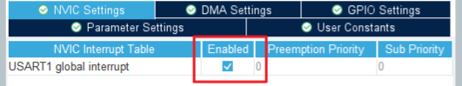
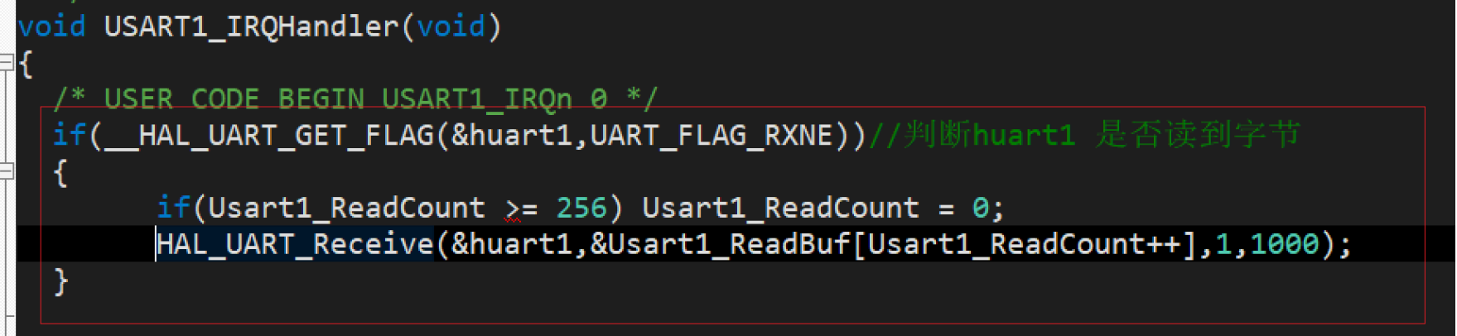
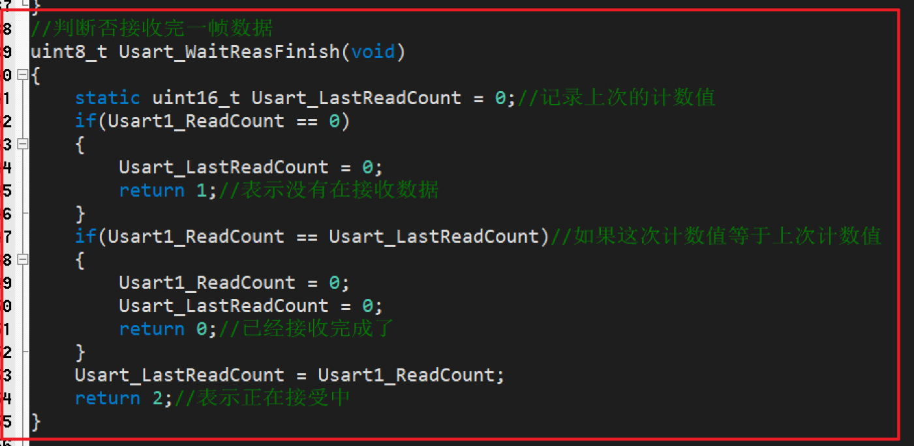
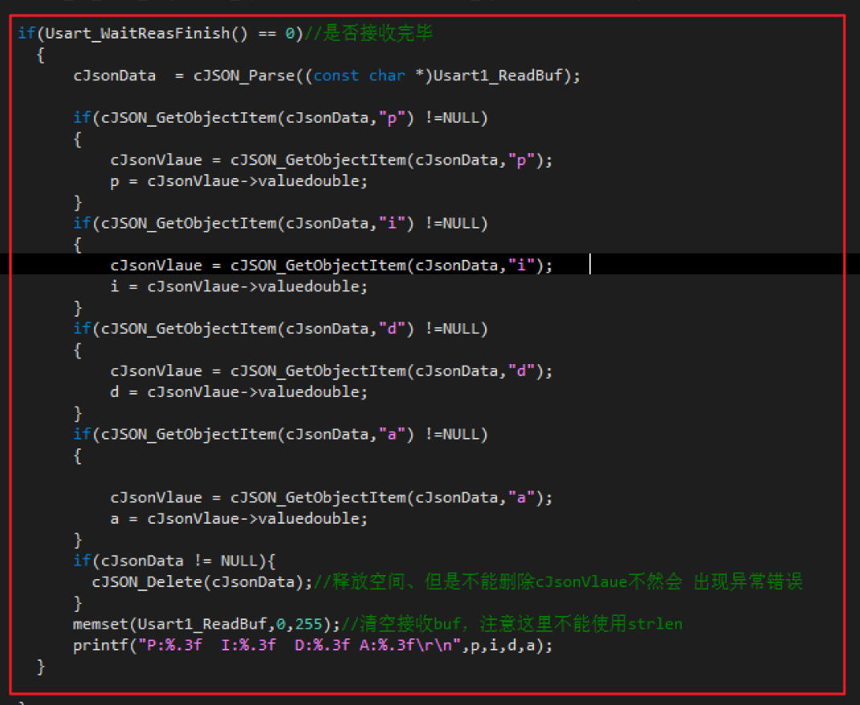
1.匿名上位机发送数据
{“p”:5 , ”i”:5 , ”d”:1 , ”a”:32}
串口
2.使能STM32串口接收中断
3.串口接收中断回调函数
4.开启下次接收 存储在数组中
5.主函数调用判断函数，判断是否接收完一帧数据
如果接受完了就解析
使用cJSON函数解析 键和值

Slide 5
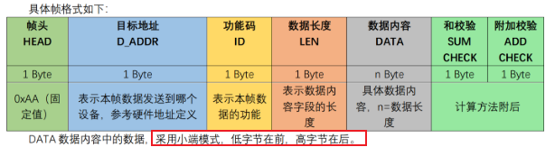
short x;
存放变量起始地址为:0x0010
变量占内存大小16位
起始地址:0x0010
(低地址)
实际地址
0x0011
(高地址)
变量数值为0x11 22
变量数值为0x1122
高字节
低字节
存储的大小端模式
数据传输的大小端模式
高字节
起始地址:0x0010
0x11
(低地址)
低字节
大端模式
0x0011
0x22
(高地址)
低字节
0x22
单片机
匿名上位机
起始地址:0x0010
(低地址)
小端模式
0x22
0x11
2
0xF1 0xFF 0xAA
高字节
数据长度
发送功能码
目标地址
帧头
0x0011
低字节
高字节
0x11
(高地址)
0x11
0x22
高字节
低字节

Slide 6
减速比 | 空载转速 | 额定扭矩 | 编码器供电 | 编码器精度(线数)
1:48 | 220RPM | 1.5N.cm | 3.3V或5V | 528线(输出轴)
编码器线数 | 额定电流 | 电机额定电压
11线(电机转一圈) | 200mA | 6V-12V
JGA25-370
减速比 | 空载转速 | 额定扭矩 | 编码器供电 | 编码器精度(线数)
1:35 | 170RPM | 1.5N.cm | 3.3V或5V | 528线(输出轴)
编码器线数 | 额定电流 | 电机电压
11线(电机转一圈) | 200mA | 6V-12V
此页参数错误
JGA25-370

Slide 7
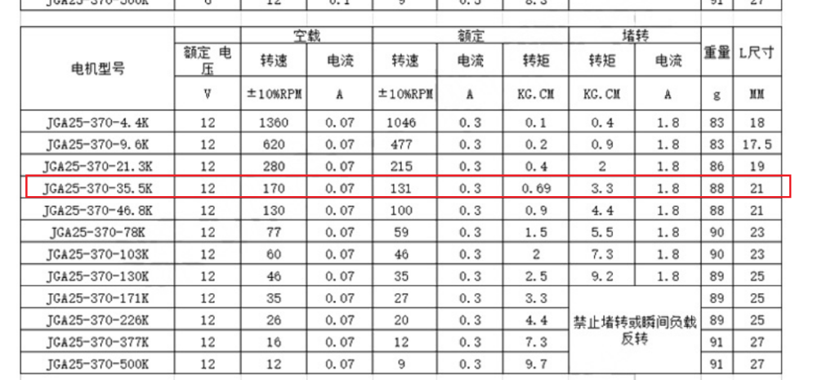
减速比 | 空载转速 | 额定扭矩 | 编码器供电 | 编码器精度(线数)
1:48 | 220RPM | 1.5N.cm | 3.3V或5V | 528线(输出轴)
编码器线数 | 额定电流 | 电机额定电压
11线(电机转一圈) | 200mA | 6V-12V
 | JGA25-370编码器电机 | TT马达 编码器电机
减速比 | 1:35 | 1:48
空载转速 | 170RPM | 350RPM
额定扭矩 | 0.7KG.CM | 1.2KG.CM (负载增大 硬件损耗增大)
编码器供电 | 5V或者3.3V | 5V或者3.3V
编码器线数(电机旋转一周) | 11线 | 11线
电机额定电压 | 12V | 6V(也可以5-13V工作)
重量 | 88g
额定电流 | 0.3A | 0.25A
编码器线数(减速器输出轴) | 385线 | 528线
此页参数错误
这个是正确的

Slide 8
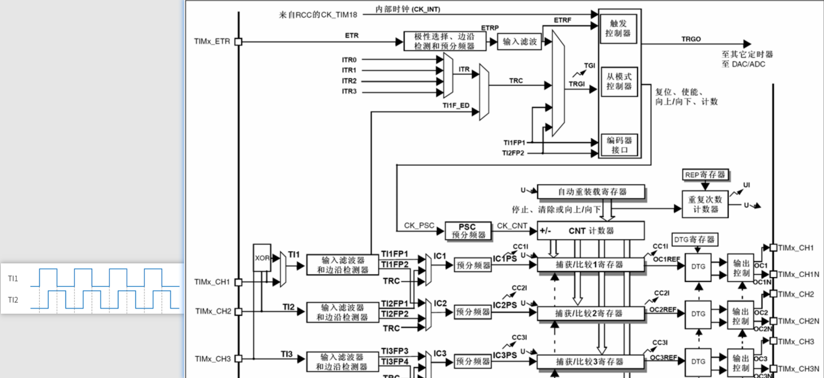
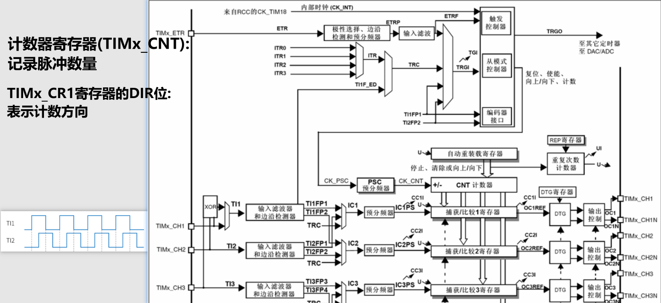

Slide 9
65535
65535
CNT计数值
0
0
16位强制转化为
short类型数据
0 -> 32767 32768 -> 65535
0 -> 32767 -32768 -> -1

Slide 10
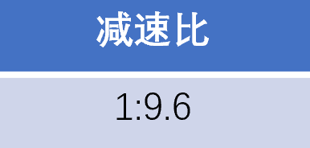
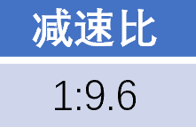

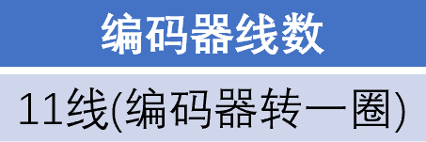
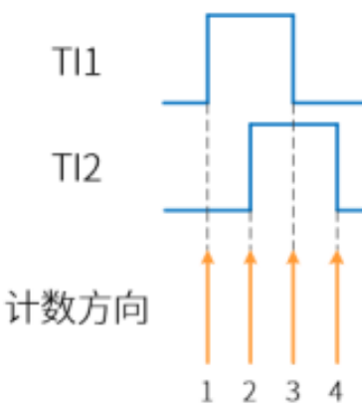
旋转9.6圈
产生9.6*11 脉冲
计数 9.6*11*4个脉冲
旋转1圈
减速比 | 空载转速 | 额定转矩 | 编码器供电 | 编码器精度(线数)
1:9.6 | 620转每分钟 | 0.2KG.CM | 3.3V或5V | 105.6线(输出轴)
编码器线数 | 额定电流 | 额定电压
11线(编码器转一圈) | 300mA | 12V
JGA25-370

Slide 11
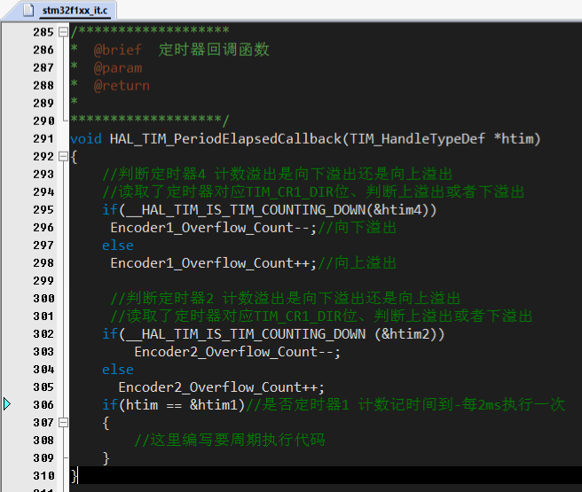
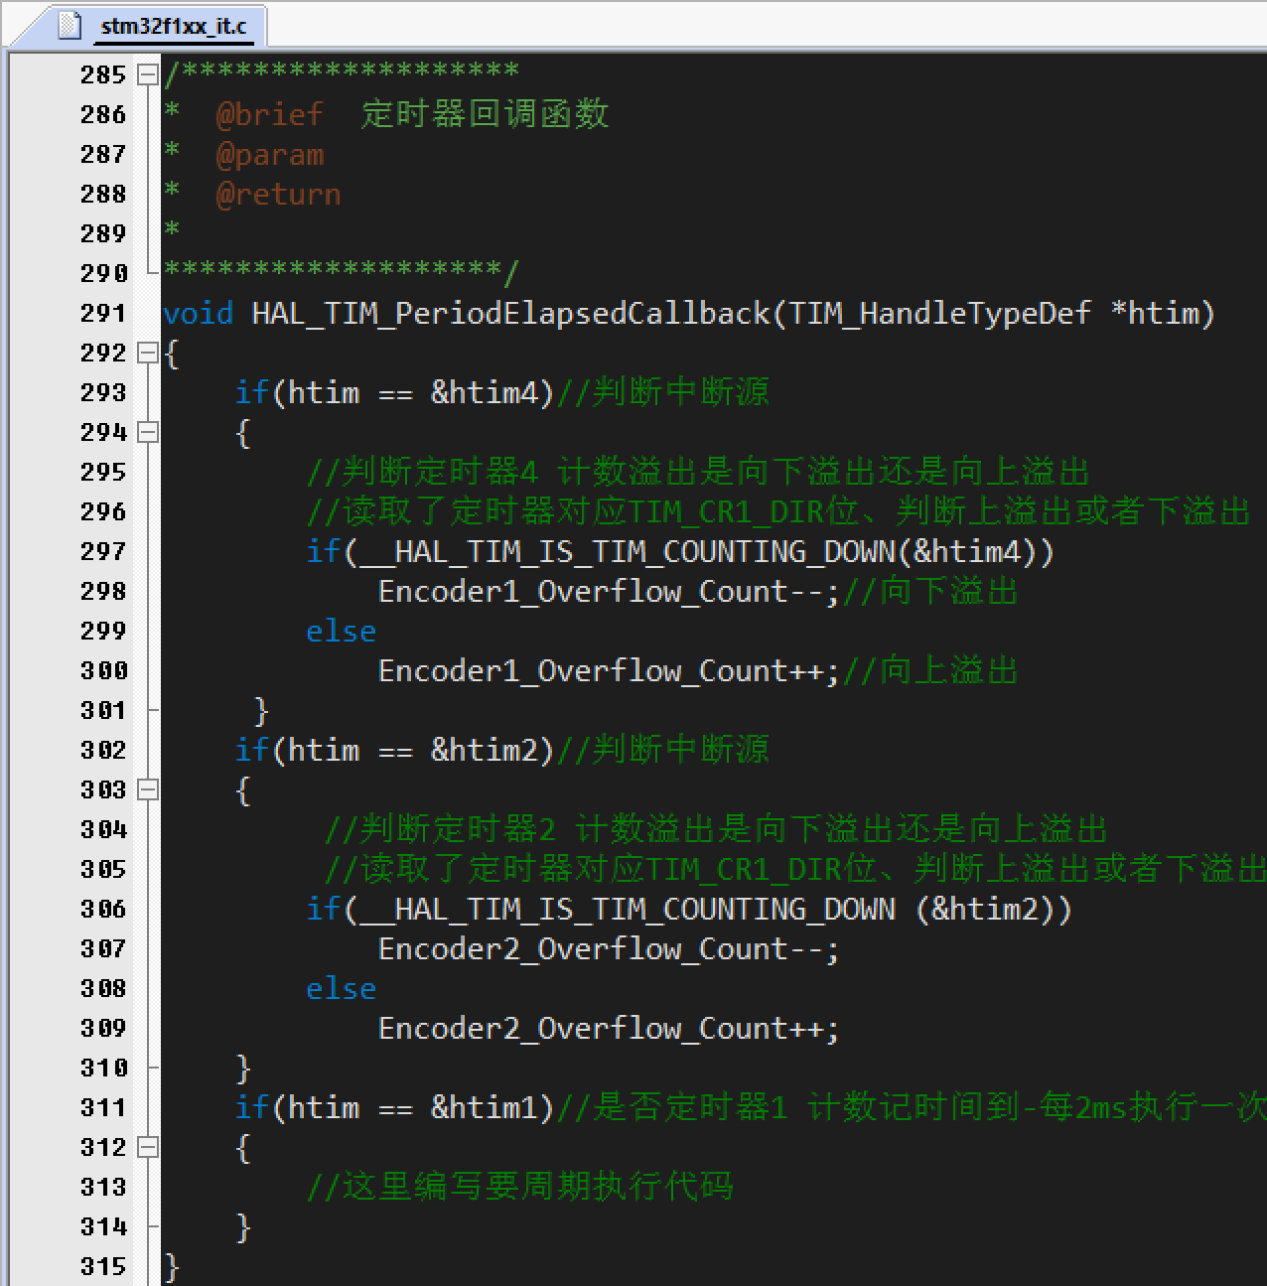

Slide 12
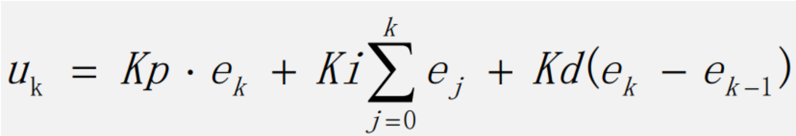
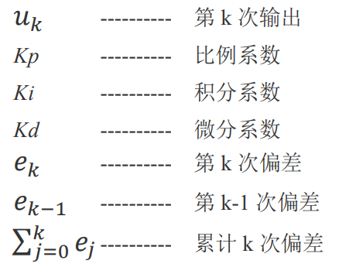

Slide 13

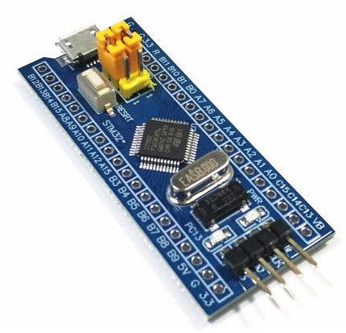
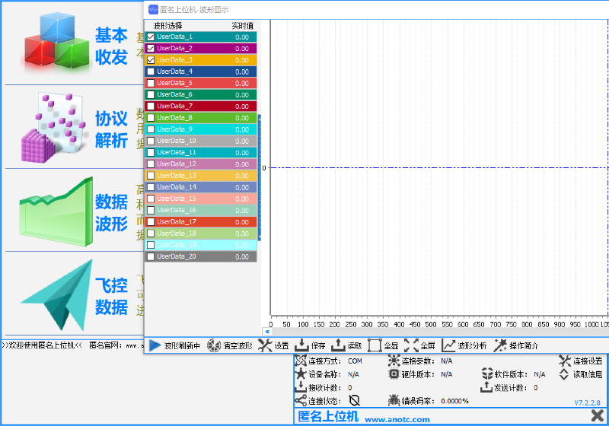
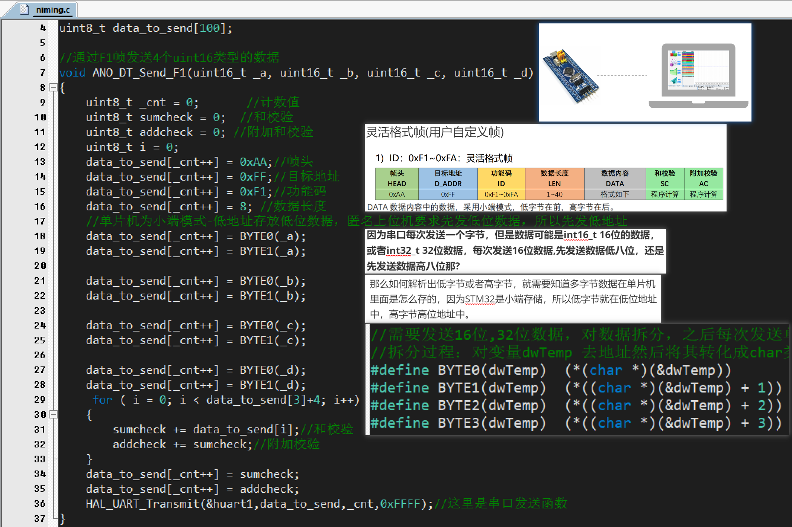

Slide 14
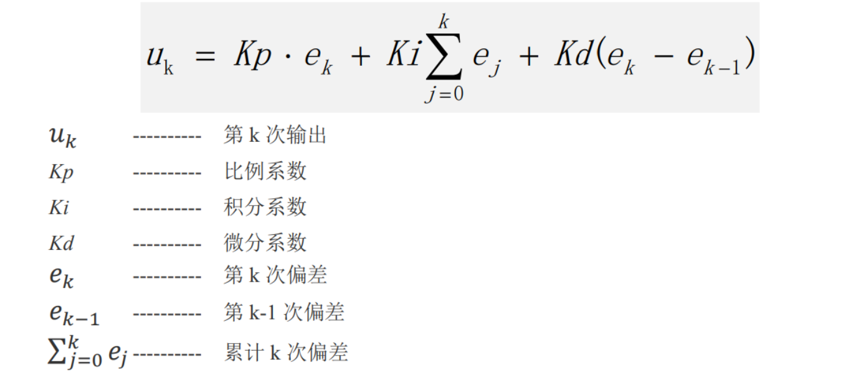
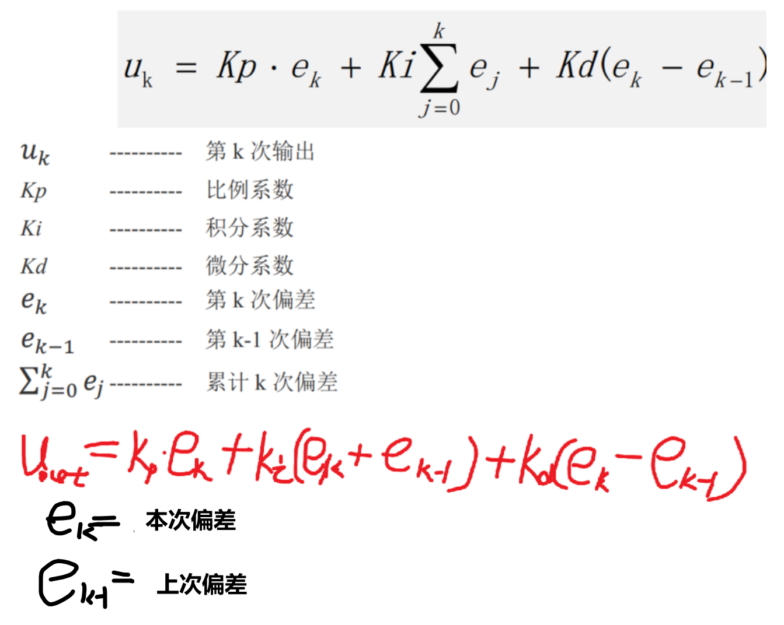
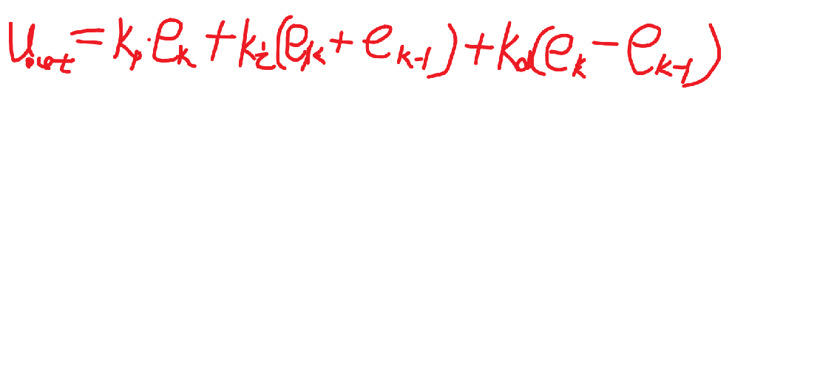

Slide 15
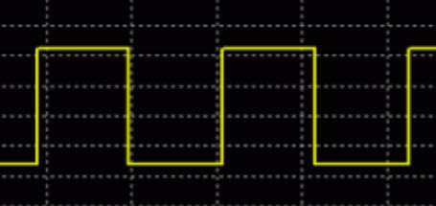
目标值
0-100控制速度
当前值
当前编码器计数值为0
采样计算当前速度
多久采样一次
0-10
控制占空比
多久控制一次
0-100
目标速度 0-10
PID

Slide 16
当前编码器计数值为0

Slide 17
旋转一圈 (增加2112)
目标值
当前编码器计数值为0
当前值

Slide 18
旋转一圈 (增加2112)
0-100占空比PWM
PID
目标值
输入量
当前编码器计数值为0
当前值

Slide 19
左边
左边
左边
电机2
右边
左边
电机2
右边
中心
中心
电机1
电机1
右边
右边

Slide 20
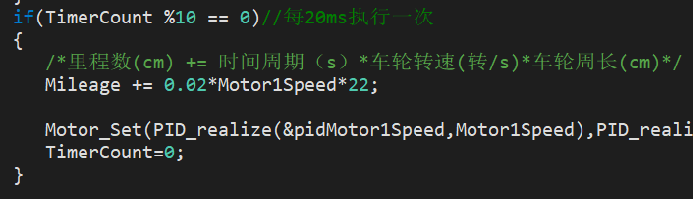
电机2
左边
右边
7cm
左边
周长L:C=πd=3.14*7cm ≈22cm
右边
电机1
20ms 行驶了 0.02*Motor1Speed*22mc
里程是一共行驶，就是前面所有20ms行驶距离相加
一米

Slide 21
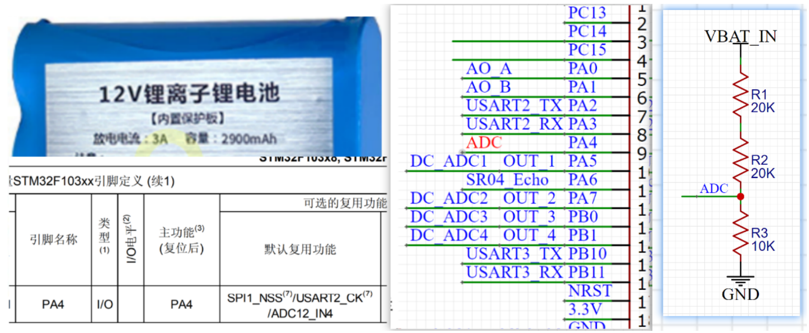
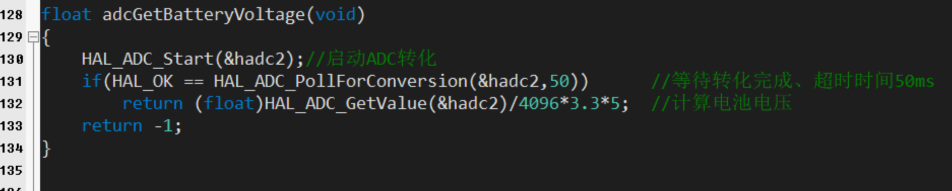

Slide 22
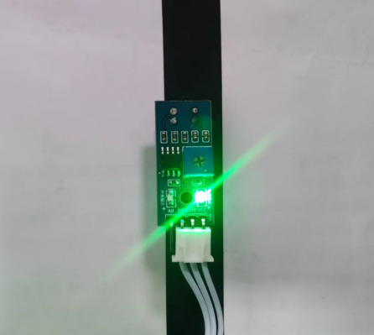
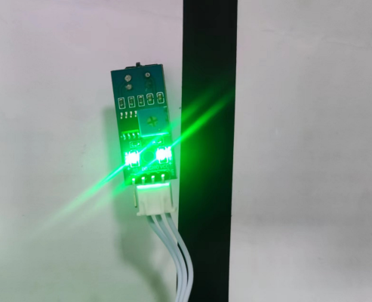
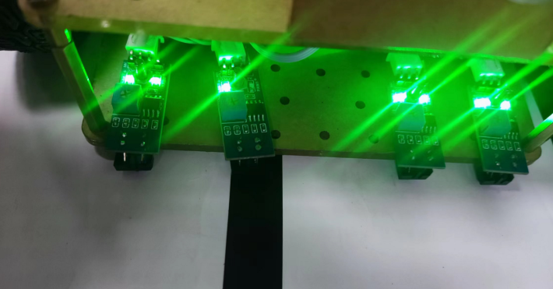
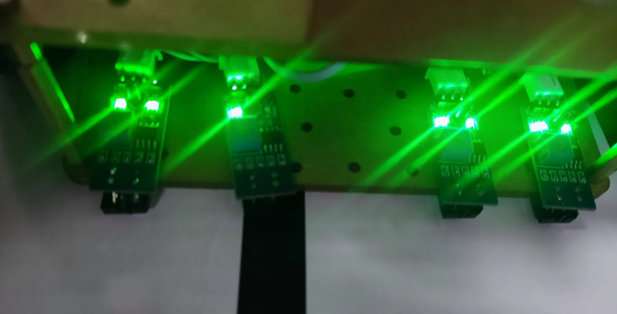
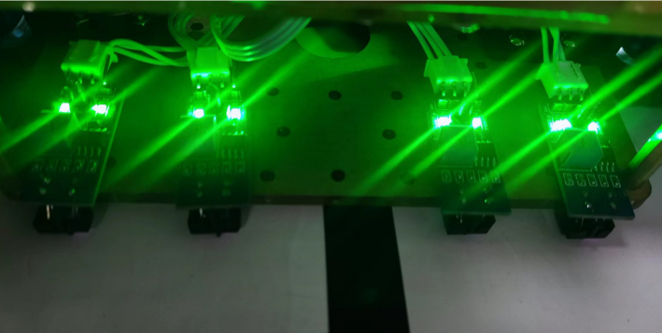
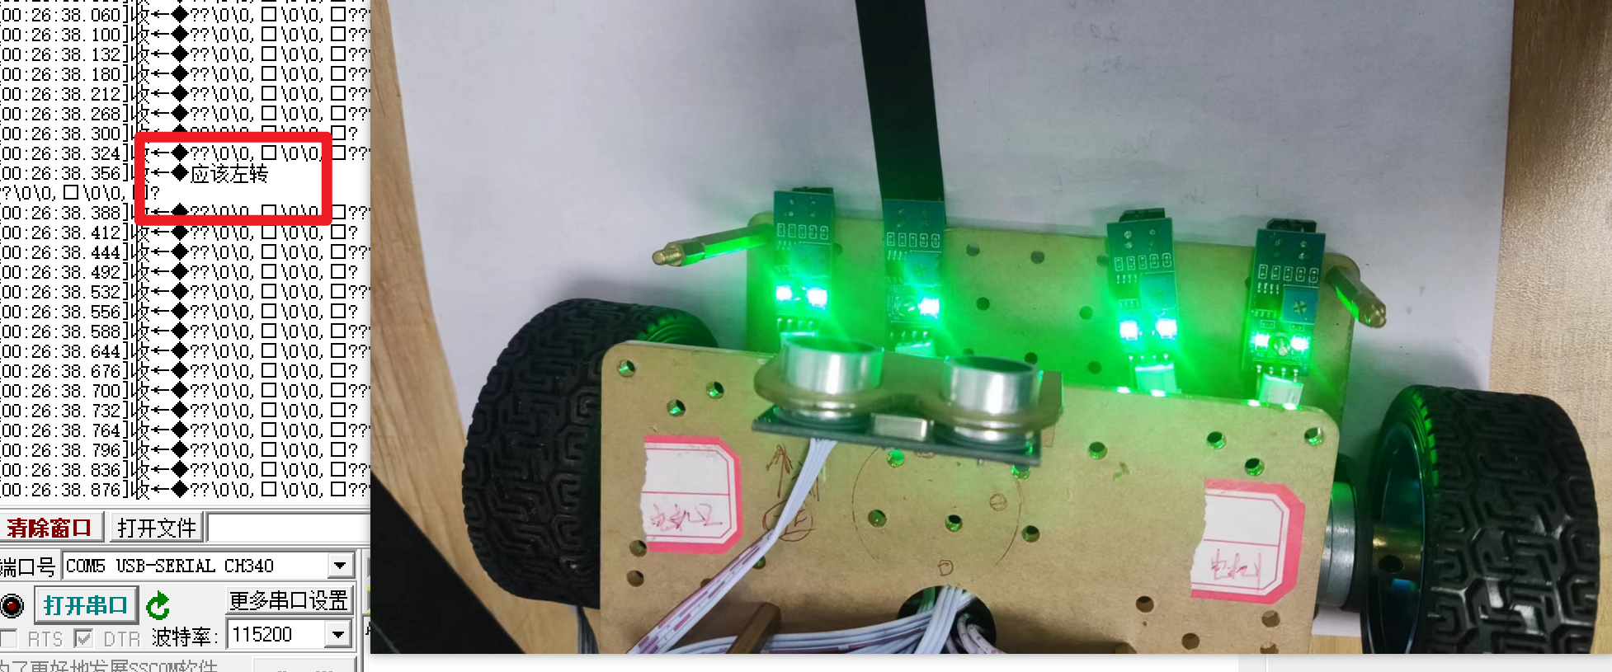
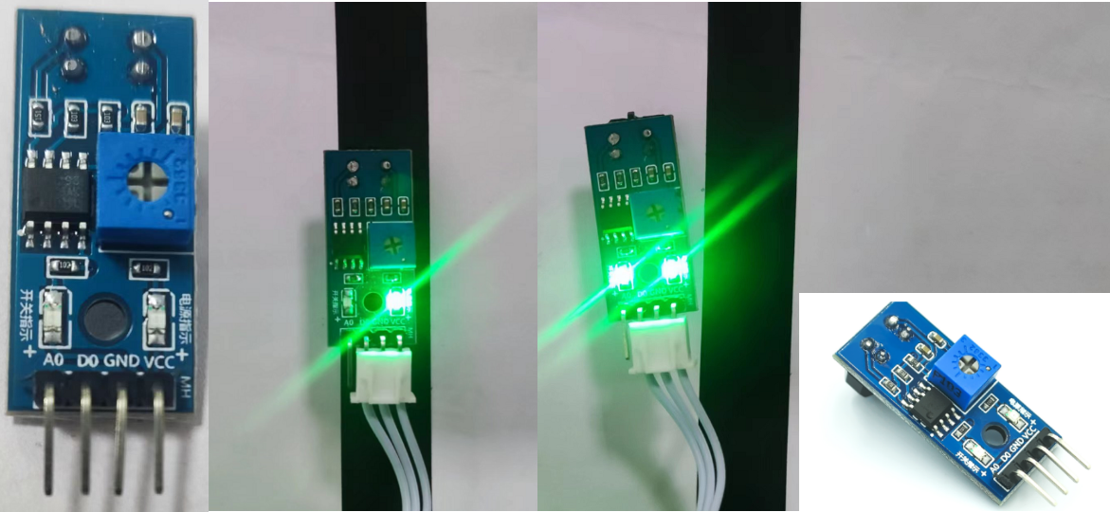

Slide 23
左边
右边
左边
电机2
4
左边
3
右边
左边
电机2
4
2
3
1
2
电机1
右边
1
电机1
右边

Slide 24
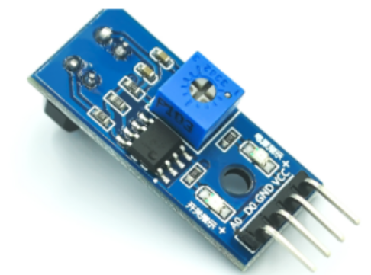
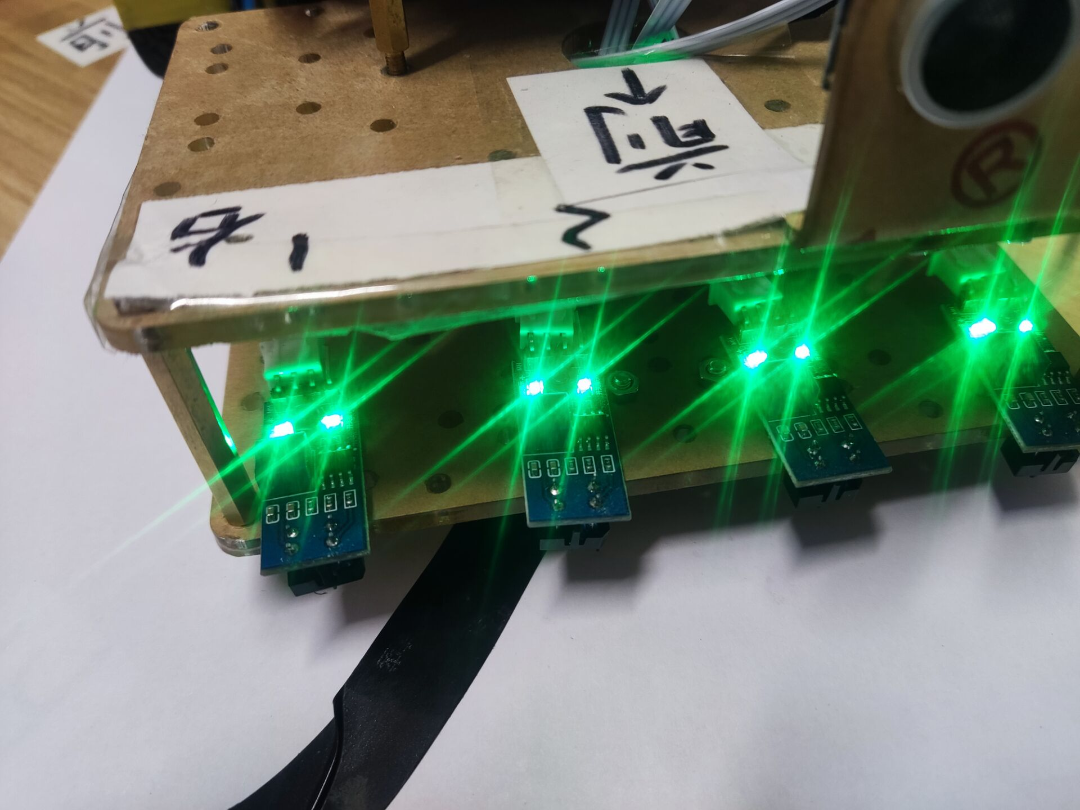
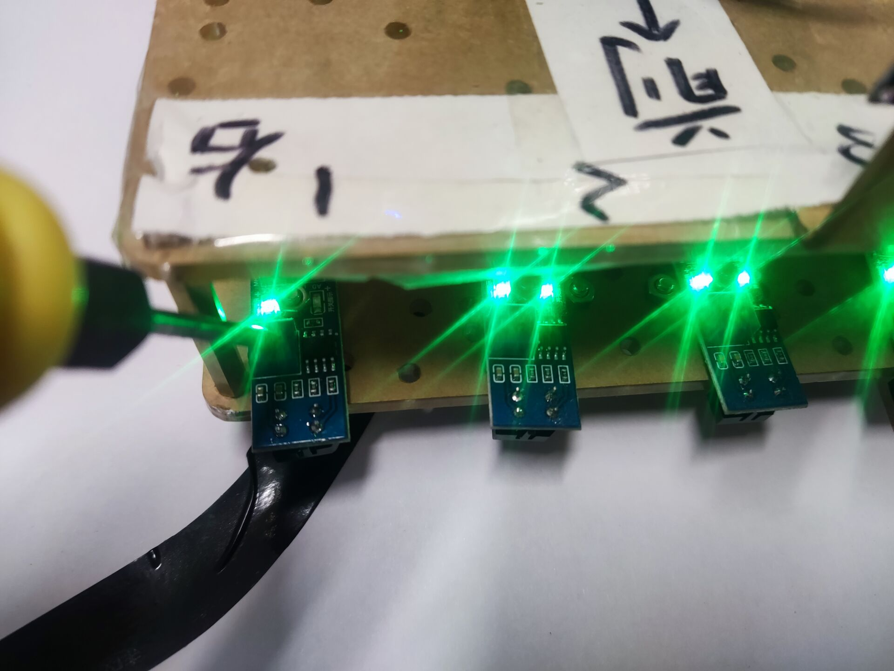
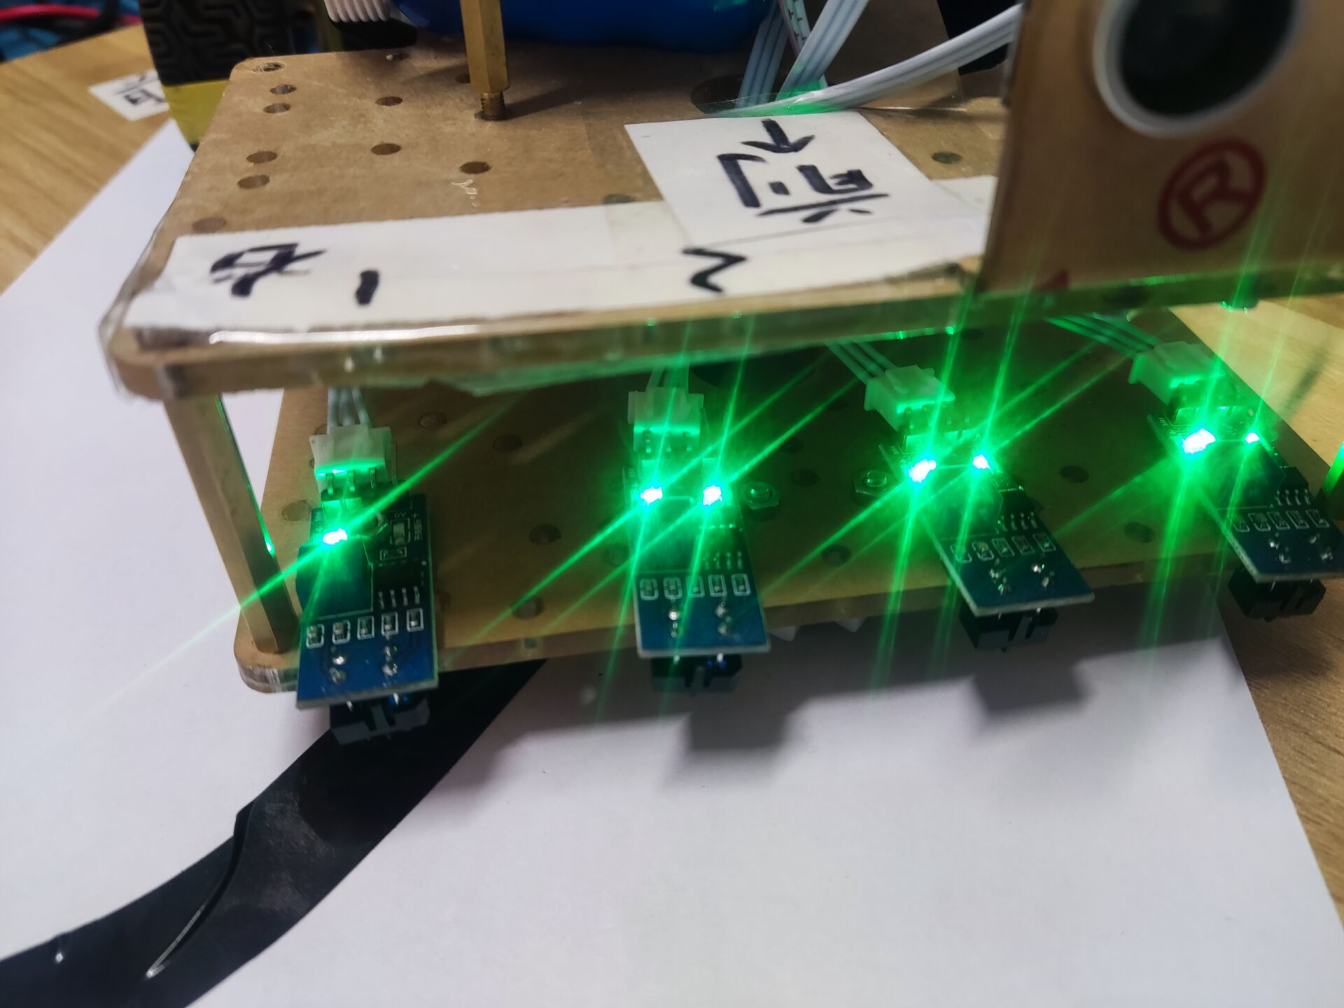
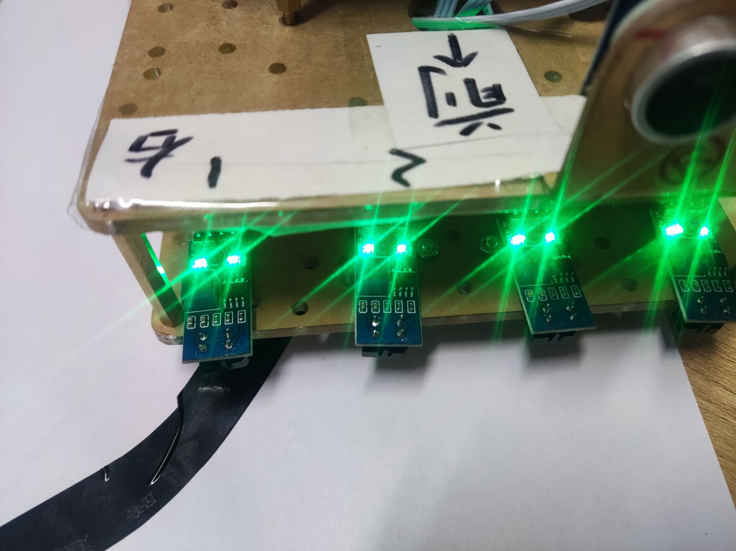
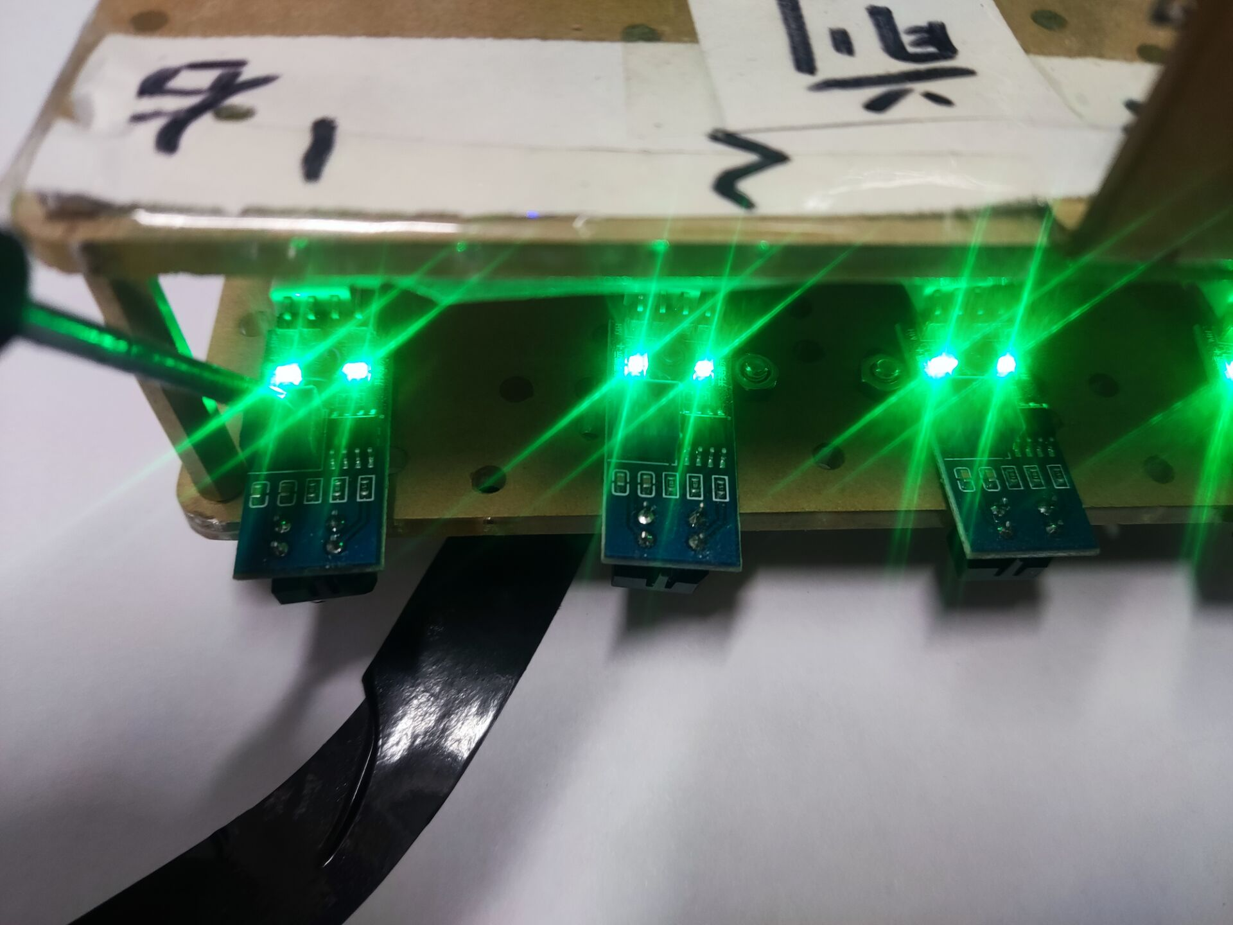
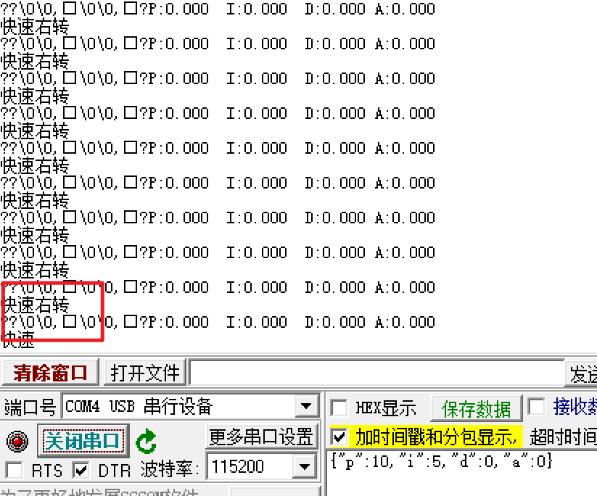
未调节前-可能你的现象是
调节合适状态
可以查看是否正确读取
未调节前-可能你的现象是
调节合适状态
可以查看是否正确读取

Slide 25

左边
宽度大约1-2cm
左边
右边
电机2
4
3
2
1
电机1
右边
循迹轨迹仅供参考
可以自行调整轨迹形状和尺寸
L:20
R:30
L:30

Slide 26
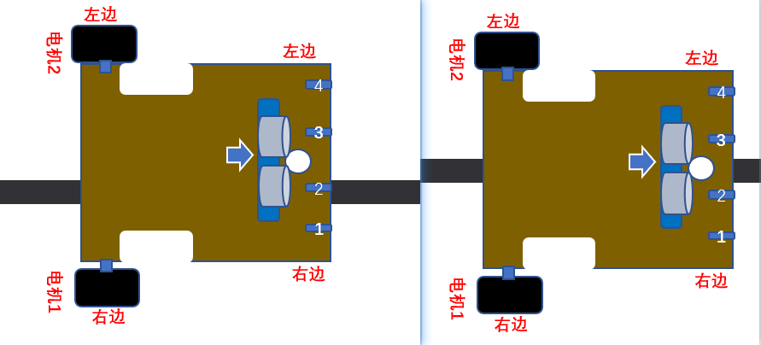

输入当前速度
PID
目标速度
输出不同占空比PWM
根据红外对管状态
输入当前位置
输入当前速度
PID
目标速度
输出不同占空比PWM
输出每个车轮
目标速度
PID
目标位置
输入当前速度
PID
目标速度
输出不同占空比PWM

Slide 27
红外对管PID循迹设计思路
根据红外对管状态
输入当前位置
输入当前速度
输出不同占空比PWM
PID
目标速度
输出每个车轮
目标速度
PID
目标位置
输入当前速度
输出不同占空比PWM
PID
目标速度

Slide 28



输入当前速度
PID
目标速度
输出不同占空比PWM
输入当前速度
输入当前位置
PID
目标速度
输出不同占空比PWM
输出每个车轮
目标速度
PID
目标位置
输入当前速度
PID
目标速度
输出不同占空比PWM

Slide 29






电机2
左边
4
直接插到
蓝牙接口
STM32
RX
TX(PB10)
3
TX
RX(BP11)
GND
GND
2
VCC
VCC(5V)
1
电机1
右边
TX
TX
RX
USB TO TTL
CH340模块
RX
USB TO TTL
CH340模块
GND
GND
5V
TX
选择一个
TX
选择一个
RX
电机2
左边
RX
DAP
GND
DAP
4
GND
5V
直接插到
蓝牙接口
STM32
RX
3
TX(PB10)
GND
RX(BP11)
GND
2
RX
VCC(5V)
TX
GND
1
VCC
电机1
右边

Slide 30

TX
RX
USB TO TTL
CH340模块
GND
TX
选择一个
电机2
左边
RX
DAP
4
GND
直接插到
蓝牙接口
STM32
RX
3
TX(PB10)
GND
RX(BP11)
GND
2
VCC(5V)
1
电机1
右边
TX
B10T
B10T
TX
USB TO TTL
CH340模块
DAP
RX
B11R
小车底板
或
小车底板
B11R
RX
GND
GND
GND
GND

Slide 31

TX
RX
USB TO TTL
CH340模块
GND
5V
TX
选择一个
RX
DAP
GND
5V
RX
TX
GND
VCC
TX
RX
RX
TX
USB TO TTL
CH340模块
DAP
RX
或
TX
TX
GND
RX
GND
GND
VCC
GND
5V
VCC
5V

Slide 32


A=0x21;
A &= 0x0F;
A |= 1<<4;

Slide 33
A=0x21;
A &= 0x0F;
A |= 1<<4;

Slide 34




Slide 35
A=0x21;
A &= 0x0F;//其他位保存不变，清除第二位(对应二进制是5 6 7 8位)
A |= 1<<4;//设置二进制的5 6 7 8为 0001
总结：其他位保持不变把数据对应二进制5 6 7 8设置为0001

Slide 36
A = 0x21;
A &= 0x0F;
A |= 1<<4;
A=0x21;
A &= 0x0F;//其他位保存不变，清除第二位(对应二进制是5 6 7 8位)
A |= 1<<4;//设置二进制的5 6 7 8为 0001
总结：其他位保持不变把数据对应二进制5 6 7 8设置为0001

Slide 37
左边
左边
右边
电机2
障碍物
障碍物
障碍物
电机1
障碍物
右边

Slide 38

左边
电机2
跟随物
20cm
25cm
电机1
右边
跟随物
22.5cm

Slide 39
左边
电机2
红外对管PID循迹设计思路
跟随物
电机1
右边
输入当前速度
PID
当前距离 10
目标速度
输出不同占空比PWM
输出每个车轮
目标速度 3
PID
目标距离 22
输入当前速度
PID
目标速度
输出不同占空比PWM

Slide 40
超声波PID跟随设计思路
超声波模块测量
当前距离
输入当前速度
PID
目标速度
输出不同占空比PWM
输出每个车轮
目标速度
PID
程序设置目标距离
目标距离
输入当前速度
PID
目标速度
输出不同占空比PWM

Slide 41

左边
电机2
17-航向角PID控制
电机1
右边
输入当前速度
基础速度1.5+车轮差速值
PID
当前航向角 30
目标速度
输出不同占空比PWM
PID
车轮差速值 1
目标航向角 0
输入当前速度
目标速度
PID
基础速度-车轮差速值
输出不同占空比PWM

Slide 42

MPU6050角度闭环控制
输入当前速度
基础速度+车轮差速值
当前航向角
PID
目标速度
输出不同占空比PWM
PID
车轮差速值
目标航向角
输入当前速度
目标速度
PID
基础速度-车轮差速值
输出不同占空比PWM

Slide 43





左边
电机2
17-航向角PID控制直行的时候
电机1
右边
输入当前速度
基础速度+车轮差速值
PID
当前航向角
目标速度
输出不同占空比PWM
PID
车轮差速值
目标航向角
输入当前速度
目标速度
PID
基础速度-车轮差速值
输出不同占空比PWM

Slide 44

17-航向角PID控制直行的时候

Slide 45
short x;
存放变量起始地址为:0x0010
变量占内存大小16位
起始地址:0x0010
(低地址)
实际地址
0x0011
(高地址)
变量数值为0x11 22
变量数值为0x1122
高字节
低字节

Slide 46

电机2
电机2
左边
电机1
电机1
右边
右边

Slide 47



左边
4
3
电机2
电机1
2
1
右边

Slide 48





ST-LINK
USB-TTL CH340模块
DAPLINK
功能：
烧录与仿真
串口通信
烧录与仿真
串口通信
接 线:
Keil设置:
不需要
驱 动:
需要安装ST-LINK驱动
需要驱动
Win10 不需要驱动

Slide 49





A9T
TX
USB TO TTL
CH340模块
TX
A9T
小车底板
A10R
RX
DAP
RX
A10R
小车底板
GND
GND
GND
GND
SWD
SWCLK
SWIO
SWIO
SWDIO
单片机核心板
DAP
SCK
SWCLK
单片机核心板
ST-LINK V2
SWCLK
GND
GND
GND
GND

